Slide 1


PHÒNG GIÁO DỤC VÀ ĐÀO TẠO QUẬN LONG BIÊN
TRƯỜNG MẦM NON THẠCH CẦU
KHÁM PHÁ KHOA HỌC
NGHỀ BÁC SĨ
Lứa tuổi: 3 – 4 tuổi
Giáo viên: Trần Thị Bích Ngọc
Năm học: 2019-2020

Slide 2

Khám phá khoa học:
Bác sĩ như mẹ hiền.

Slide 3
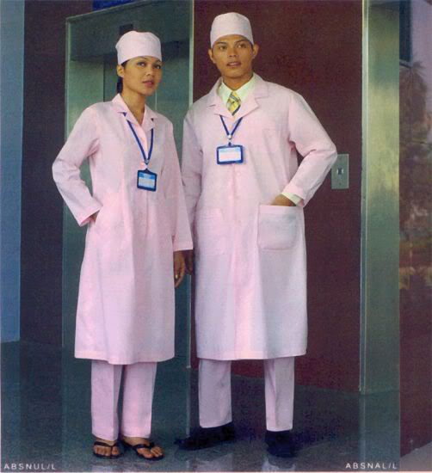


Slide 4
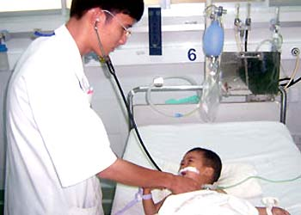

Slide 5
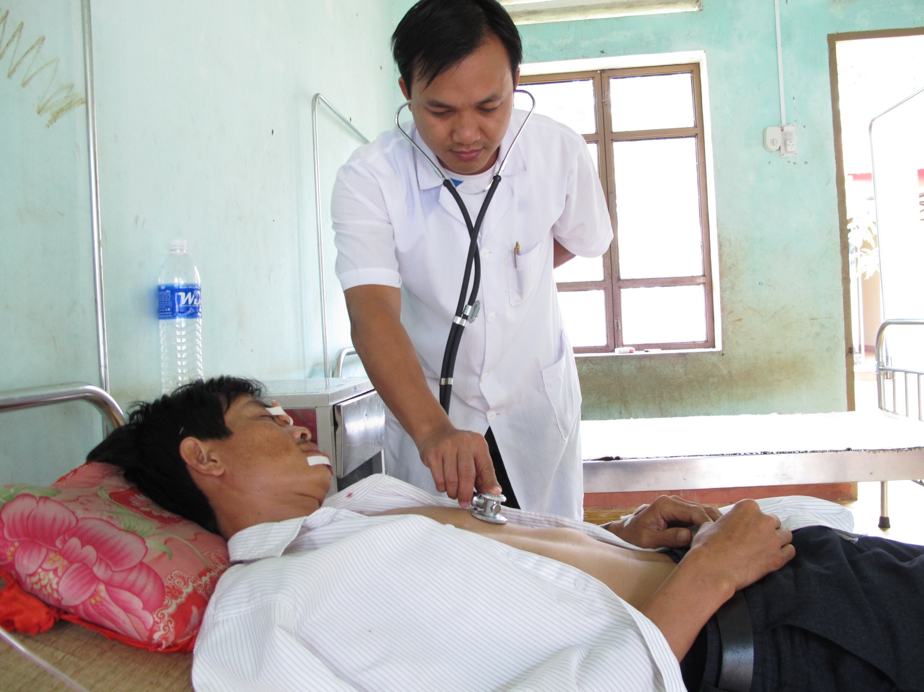

Slide 6
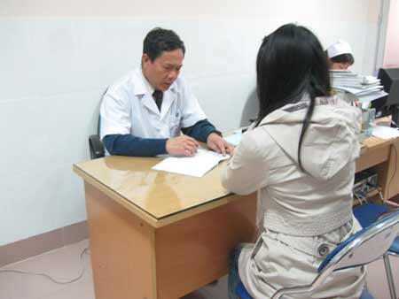

Slide 7
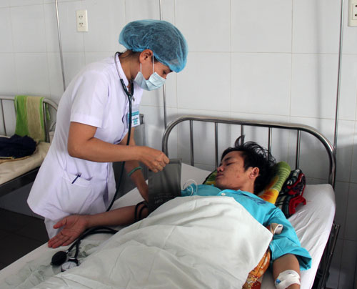

Slide 8
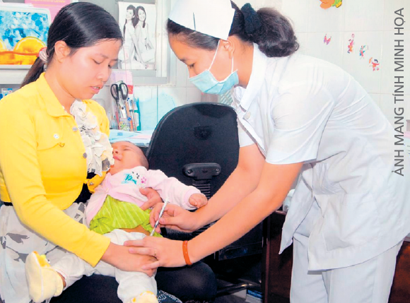

Slide 9


Slide 10
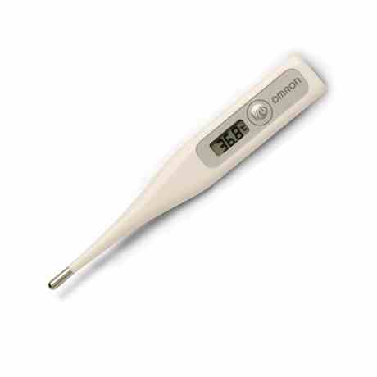

Slide 11


Slide 12


Slide 13
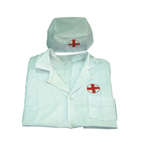

Slide 14
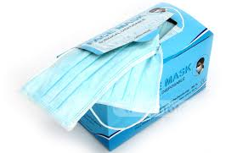

Slide 15
